Slide 1
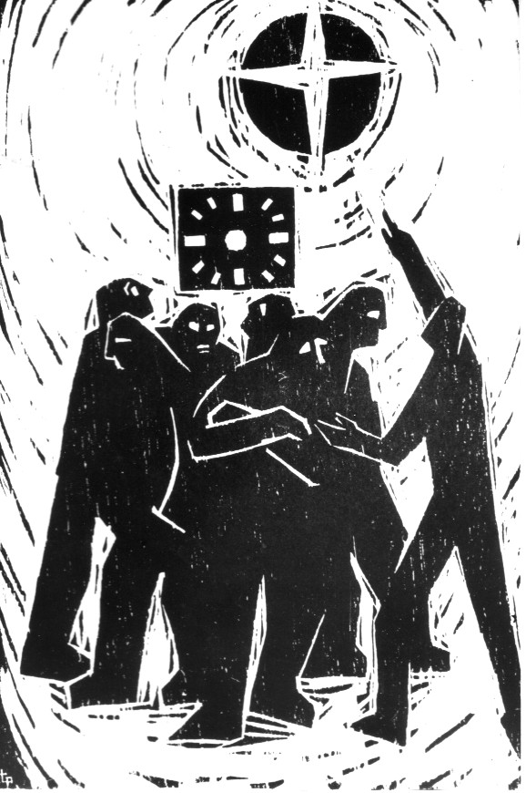
Die Entkirchlichung unsrer Gesellschaft
Bernd Winkelmann, Vortrag „Junge Alte“ Heilgenstadt 20.2. 2024 (19.2.24)
und die Frage nach Gott
1. Die wichtigsten Fakten der Entkirchlichung
2. Die Frage nach den Ursachen
3. Wo ist Gott? Und was ist Religion?
4. Das Besondere der biblischen Botschaft
und die altkirchliche Tradition
5. Die säkulare Spiritualität heute
6. Gott ist weiter und größer als wir denken

Slide 2
1. Die wichtigsten Fakten der Entkirchlichung
Aus der 6. Kirchenmitgliedschaftsuntersuchung in Deutschland von 2023
Von 1972 bis 2022: Mitgliederzahl um die Hälfte gesunken
evang. von 46% auf 23% ; kath. von 44% auf 25%;
Im Ganzen von über 80% auf 48% gesunken.
Dies in 50 Jahren – in einer solch kurzen Zeit der größte Schwund,
den es in der 2000jährigen Christenheit je gegeben hat.
Dies in einem liberalen freiheitlichen demokratischen Land mit einem Freundschaftsverhältnis Staat Kirche.
In der DDR in 40 Jahren (1948 – 1989) Schwund von ca. 80% auf ca. 20%
- auch durch ideologischen politischen Druck.
Die kirchlich Entfremdeten sind nicht alle religionslos:
36% säkular geschlossen; 14 indifferent; 6% säkular offen (spirituell suchend)
Eigene Beobachtungen: etliche mehr spirituell offen, suchend, aber aus Kirche ausgewandert.
Weltweite Entwicklung: die fundamentalistischen Bewegungen und die charismatischen Kirchen wachsen, vor allem im „Süden“.

Slide 3
2. Die Frage nach den Ursachen
Liegt es an der „Gottlosigkeit“ der Menschen?
- glauben an Wissenschaft und moderne Technik, die alle Probleme lösen…
- verdorben vom materialistisch Wohlstandsstreben, Sozialdarwinismus…
- Vergnügungssucht, Oberflächlichkeit durch Soziale Medien…
- Illusion der Glitzerwelt in Medien und Spektakel…
- religionsloser Mainstream der säkularisierten Gesellschaft …
- …
2. Liegt es am Versagen der Kirche?
- zu sehr Amtskirche; Pfarrerkirche, zu wenige aktive
selbstständige Laien…
- in den Inhalten zu sehr in alten Bildern, Sprache, Liturgien
hängen geblieben…
- zu wenig aufklärende Theologie…
- zu wenig echte Gemeinschaft und Lebenshilfe…
- kaum noch klare politische Botschaft für die Welt heute
wie „Frieden, Gerechtigkeit, Bewahrung der Schöpfung“…
- zu wenig christliche Events…
- zu unflexible praktische Strukturen…
…

Slide 4
3. Liegt es eher an Gott?
- Dass er seine Kirche aufgegeben hat, eher anders und andere Menschen
anspricht und wirkt?
Die Propheten des AT und Jesus warnen davor:
z.B. Jesaja in Weinbergrede (Jes.5); Jeremia in Tempelrede (Jer.7)
Johannes der Täufer zu den frommen Juden: „Gott kann auch aus den Steinen Kinder Abrahams erwecken.“ (Mt.3,7f.)
Jesus über den heidnischen Hauptmann zu Kapernaum: „Solchen Glauben habe ich in Israel bei keinem gefunden… Doch viele werden kommen von Osten und von Westen und mit Abraham und Isaak und Jakob im Himmelreich zu Tisch sitzen; aber die Kinder des Reichs werden hinausgestoßen in die äußerste Finsternis…“ (Mt.8,10ff.).
Gott sucht Menschen jenseits der etablierten Religion bzw. Kirche, wenn diese ihm nicht über ihre bisherigen Grenzen hinaus folgen.
Dr. Werner Krusche (Bischof a.D.):
„Das Ziel der Mission Gottes ist nicht die weltumspannende Kirche, sondern der weltumspannenden Schalom, das heile und erfüllte menschliche Miteinander in einer versöhnten Gemeinschaft, die endgültige Zusammenführung aller Dinge in Christus (Eph. 1, 9f.) und damit die Verwirklichung des Schöpfungssinnes der Welt.
Die Kirche-in-Mission dient der missio Dei, indem sie an der Errichtung des Schalom mitarbeitet, ohne dass der Gedanke an eine Vergrößerung ihres Einflusses oder ihrer Mitgliedschaft dabei eine Rolle spielen dürfte. Mission ist nicht gleich Missionierung.“
„Eine Kirche, die zuerst ihre Selbsterhaltung sucht, wird untergehen;
eine Kirche, die sich in der Nachfolge Jesu aufs Spiel setzt, wird leben.“

Slide 5
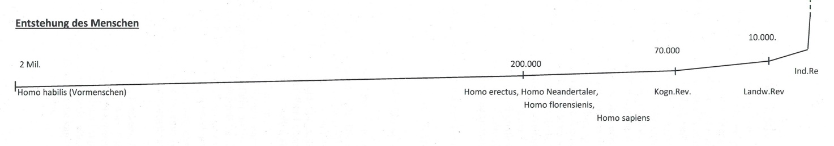
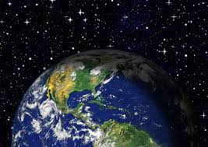
3. Wo ist Gott? Und was ist Religion?
Gedankenexperiment Zahlenstrahl:
Jesus
Frage: Wo ist hier Gott?
Wenn Gott wirklich das ganze Universum und alle Völker geschaffen hat,
> sollte er dann nicht in der ganzen Evolution des Seins und in
der ganzen Menschheit sich „offenbaren“?
Wenn es in den mindestens 200.000 Jahren der Menschheit die verschiedensten Religionen gab,
> sollte Gott dann nur in den letzten 3-2000 Jahren die
Juden und Christen gesucht und sich nur in ihnen offenbart
haben und die sonstige Geschichte der Menschheit und
ihre Religionen negiert haben?
Was wäre das für ein Gott?

Slide 6
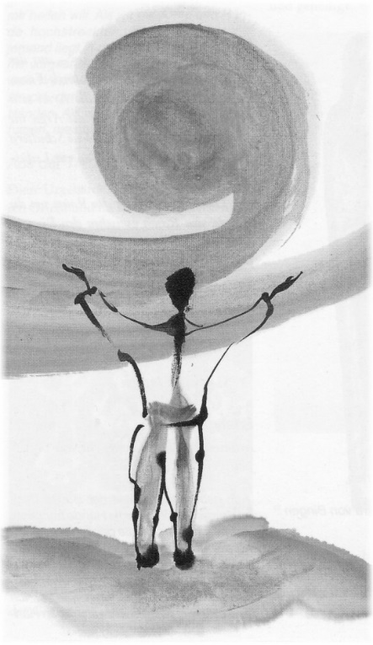
Was ist Religion?
„religio“: Rückbindung in ein „Göttliches“
Transzendenz: was unseren Horizon überschreitet, rational nicht fassbar ist
(„Gotteserfahrungen“)
Spiritualität: Empfänglichkeit für transzendente Erfahrungen
Rudolf Otto umschreibt religiöse Urerfahrungen als Begegnung mit einem
- „Heiligen“, Ehrfurchtgebietendes, Heiles und Heilendes;
- einem „Numinosum“, rätselhaft, gestaltlos;
- einem „Mysterium“, das geheimnisvolle nicht erklärbare
Transzendente;
- als ein „Tremendum“, ein Erschütterndes und zu
Fürchtendes;
- als ein „Faszinosum“, ein Faszinierendes, Beglückendes.
Der häufigste Ort religiöser Urerfahrungen sind die Natur,
Berge, Wüsten…
meist in Einsamkeit, auch im Fasten…

Slide 7
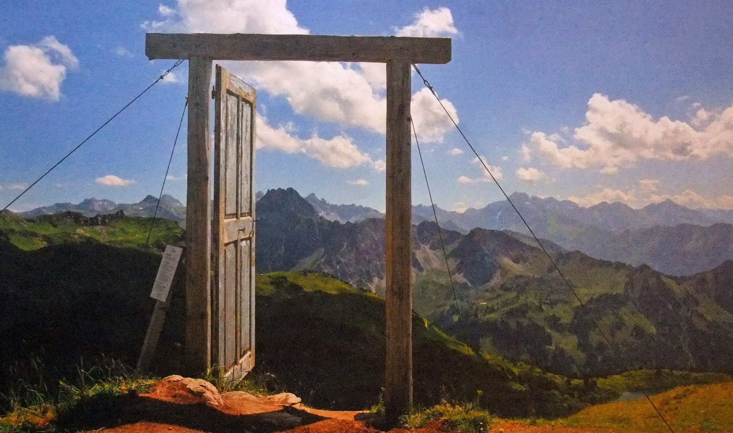
Spirituelle Grunderfahrungen
Der Mensch erlebt häufig spirituelle Grunderfahrungen:
- dass er sich im Innersten zu tiefst angerührt fühlt, das mehr ist als er selbst,
- dass er sich gehalten, getragen, geliebt fühlt über das Zwischenmenschliche hinaus,
- dass ihm plötzlich eine Inspiration, Einsicht, Erkenntnis aufleuchtet,
- dass er sich plötzlich eins fühlt mit allem, dem Kosmos, der Natur, allen Menschen,
- dass ihn ein Erschreckendes ergreift, eine Unruhe, eine notwendige Änderung.
Diese Urerfahrungen gib es in allen Religionen,
bei vielen Menschen,
auch bei entkirchlichten, „atheistischen“ Menschen.
Sie können ganz schwach sein, kaum wahrnehmbar sein;
sie können auch ganz stark und umwerfend sein,
als Berufung erlebt werden.

Slide 8
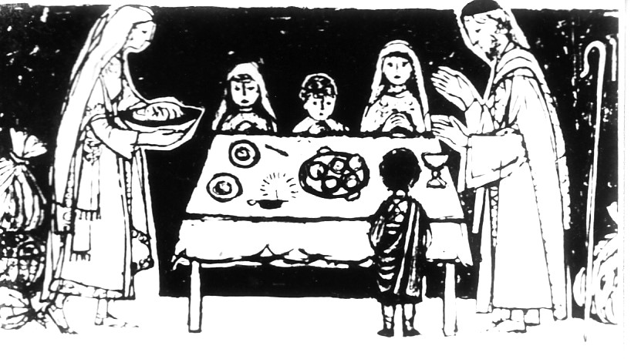
Die Notwendigkeit und die Tragik der „Verstetigung“ religiöser Erfahrungen
Die Urerfahrungen des Göttlichen bleiben auch im Erleben transzendent,
können nicht gefasst, rational erklärt werden, nicht benannt, in Dogmen gefasst werden.
So bald wir das versuchen, entzieht es sich uns, zerstören wir es.
Darum das Bilderverbot der Bibel, des Islam, des Buddhismus, der Mystik...
Das Namensverbot im AT: Gottes Name ist Entzug: „Ich bin, der ich sein werde.“
Bonhoeffer: „Einen Gott, den es gibt, gibt es nicht.“
Doch der Mensch will reflexhaft seine religiöse Erfahrung des Religiösen festhalten, „verstetigen“:
- im Erzählen, in Begriffen, Bildern…
- in Gemeinschaften…
- in Riten, heiligen Orten, Tempeln, Kirchen…
- Priestern, Gottesdiensten …
Das kann hilfreich sein,
- wenn es zu eigenen spirituellen
Erfahrungen führt und passende Begriffe und
Bilder der jeweiligen Zeit aufnimmt;
wenn es Menschen nicht in feste Bilder, Begriffe, Dogmen einengen, festlegen!

Slide 9
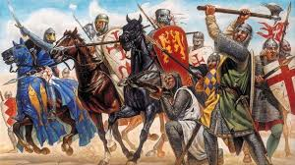
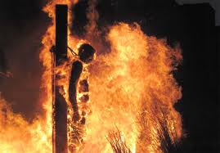
Der gottwidrige Alleinvertretungsanspruch der Religionen
In den Kirchen und Religionen kam es in Missachtung des Bilderverbotes:
zu starren Dogmenbildung, Hierarchien und zum Alleinvertretungsanspruch:
„allein unsere Lehre und heiligen Handlungen sind richtig.“
Wer sie ablehnt oder andere entwickelt, wird als „Ketzer“, „Häretiker“ diffamiert, bekämpft.
Es kam und kommt zum Gegeneinander der Religionen, zur blutigen Verfolgung und Ausrottung der Andersgläubigen, zu den schlimmsten Religionskriegen der Menschheit.
Ketzerverbrennung Giordano Bruno 1600 in Rom
Dali Lama (2015):
„Es wäre besser, wenn wir keine Religion mehr hätten. Alle Religionen bergen… ein Gewaltmonopol in sich. Deshalb brauchen wir eine säkulare Ethik jenseits aller Religionen.“

Slide 10
4. Das Besondere der biblischen Botschaft und die altkirchliche Tradition
Im AT vor allem die prophetische Geschichtsschau:
> Gott hat die Welt als sehr gut geschaffen, das Leben wird aber von Menschen oft verdorben.
> Gott greift immer wieder in die Geschichte ein und ruft zur Umkehr.
> Dazu hat er sein erwähltes Volk bestimmt und lässt einen Messias kommen,
der ein Friedensreich auf dieser Welt aufrichtet.
In den Evangelien des NT die Botschaft Jesu von der Liebe Gottes:
> Gott kein strafender, Gott, sondern ein vergebender, liebender, befreiender Gott.
> Gott geht in Jesus zu den Entrechteten, Armen verachteten und richtet sie auf.
> Mit ihm beginnt das „Reich Gottes“, als Schalomwelt Gottes schon jetzt in dieser Welt,
wo Menschen in seinem Geist und seiner Liebe leben (Bergpredigt).
> Gott geht in Jesus in die Niederrungen, in die „Höllen“ und den Tod unsres Lebens hinein,
um hier seine Liebe größer werden zum lassen (Krippe und Kreuz).
In den Briefen des NT und der frühen Kiche wird Jesus als Gottessohn verkündigt:
> Jesus ist „Gottes Sohn“ und der „Christus“ (Messias), der durch seinen (Sühne-)Tod Gott
mit den Menschen versöhnt, von den Sünden erlöst.
> Die Erlösung beginnt schon hier im Leben, wird sich aber in einem zukünftigen
jenseitigen Himmelreich vollenden.

Slide 11
Das Weltbild der altkirchlichen Tradition
Die Weltbilder der antiken Welt waren mit den unzähligen Mythen gefüllt,
mit vielen Göttern, Gottessöhnen, Gottkönigen, Jungfrauengeburten, Himmel und Hölle, Himmelsgöttin, Engel und Teufel, Heilige, Schöpfungsmythologien, Wundergeschichten,
- die die Naturgesetze durchbrachen;
- auch mit Taufen, heiligen Speisen und ähnlichen Riten, mit Priestern und Propheten…
Es herrschte das Dreietagenweltbild (Himmel, Erde, Unterwelt), galt als „Wissenschaft“.
Die damals jungen Kirchen konnten in ihrer Mission gar nicht anders, als diese Weltvorstellungen und Gottesvorstellungen aufzunehmen, um mit ihnen die Bedeutsamkeit Jesu zu bezeugen.
Apostolikum (ca. 300 – 400 n.Chr.)
Ich glaube an Gott, den Vater, den Schöpfer des Himmels und der Erde.
Und an Jesus Christus, Gottes eingeborenen Sohn, unseren Herrn,
empfangen durch den Heiligen Geist, geboren von der Jungfrau Maria,
gelitten unter Pontius Pilatus, gekreuzigt, gestorben und begraben, hinabgestiegen in das Reich des Todes,
am dritten Tage auferstanden von den Toten,
aufgefahren in den Himmel.
Er sitzt zur Rechten Gottes, des allmächtigen Vaters;
von dort wird er kommen, zu richten die Lebendigen
und die Toten.
Ich glaube an den Heiligen Geist, die heilige christliche Kirche;
Gemeinschaft der Heiligen, Vergebung der Sünden,
Auferstehung der Toten und an das ewige Leben.
Diese Weltvorstellungen sind aber heute in unserer vom wissenschaftlichen Weltbild geprägten Welt von vielen nicht mehr nachzuvollziehen.

Slide 12
Das Dilemma der Kirche heute
Das Dilemma der Kirche besteht heute darin, dass sie in ihren Bekenntnissen, Bildern, Sprache, Liedern, Liturgie überwiegend an den altkirchlichen und mittelalterlichen Formeln und Formen festhält.
Darum wird ihre Botschaft heute oft nicht mehr verstanden, wird auch abgelehnt.
„Eure ganzen christlichen Gottesgeschichten sind mir genauso nichtssagend
wie die griechischen und römischen Göttersagen!“
„Ich möchte gerne am Abendmahl teilnehmen, aber lass bitte die
Sühneopfersprache weg.“
„Ich glaube nicht an (euren) Gott,
aber an einen transzendenten / geistigen Urgrund des Kosmos / des Lebens...“

Slide 13
5. Die säkulare Spiritualität heute
Umfragen zeigen seit Jahren:
Der Glaube an einen persönlichen Gott nimmt ab, doch glauben viele an transzendente Kräfte, kosmische Kräfte, Schicksalsmächte, auch Engel, esoterische Wunder…
Etwa 75% glauben nicht mehr an eine leibliche Auferstehung,
viele aber an die Unsterblichkeit der Seele, an Seelenwanderung bzw. Wiedergeburt...
Unter den Gebildeten wenden sich viele der buddhistischen Spiritualität zu.
Der Anteil der radikalen „Atheisten“ liegt fast konstant
bei etwa 30%.

Slide 14
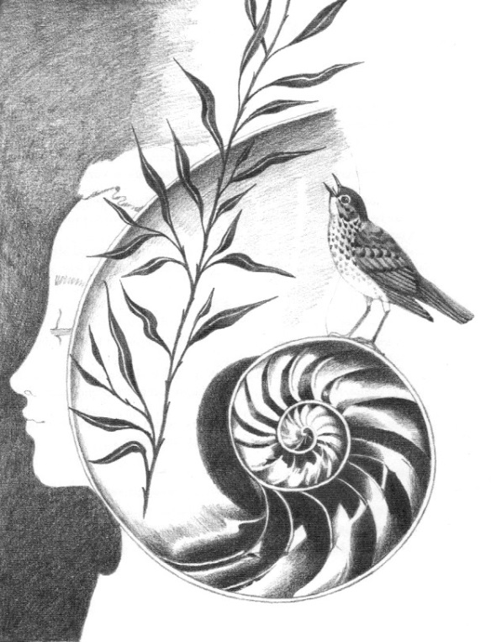
Befragung auf Burg Bodenstein 2001
Wo Menschen am ehesten transzendente Berührungen erleben:
87% Natur
82% Musik
81% Meditation, Gebet, Stille, Einsamkeit
81% Liebe, zwischenmenschliche Begegnung
68% urplötzliche Alltagssituationen, Krisen,
besondere biografische Ereignisse
66% Lesen, Nachdenken, Studieren
62 % Kirche, Bibel, herkömmliche Religion

Slide 15
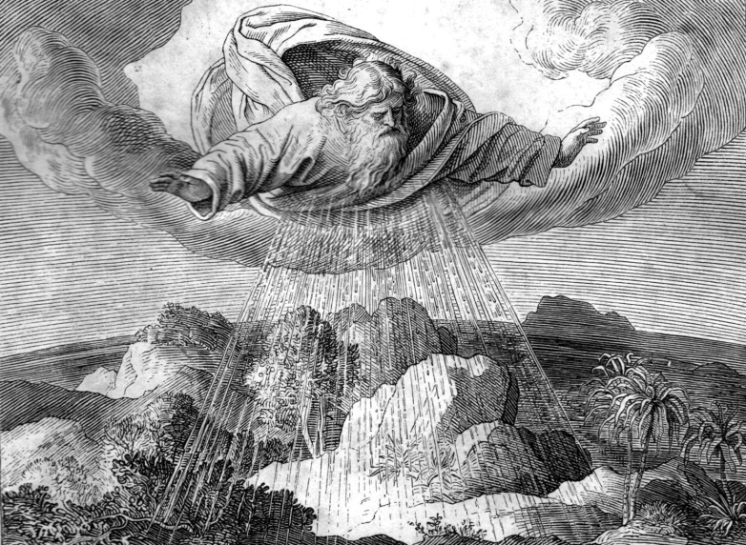
Merkmale der säkularen nach-theistischen Spiritualität heute
● Ablegen des theistischen Gottesbildes
● Einbeziehen eines ganzheitlichen
naturwissenschaftlichen Weltbildes
● Lösung von traditionellen Kircheninstitutionen,
Dogmen, Riten…
● Suchen elementarer Transzendenzerfahrungen,
mystische Erfahrungen
● Suchen einer ganzheitlichen leibbezogenen
spirituellen Praxis, Meditative Lebenspraxis:
Elemente des Yoga, Qi Gong, Körpergebet…
● Stark individualistisch
– aber Suche freier Gemeinschaft (Kommunitäten)
● In allem eine starke sozialethische und ökologische Motivation
● Politisch engagiert z.B. für „Frieden, Gerechtigkeit, Bewahrung der Schöpfung“

Slide 16
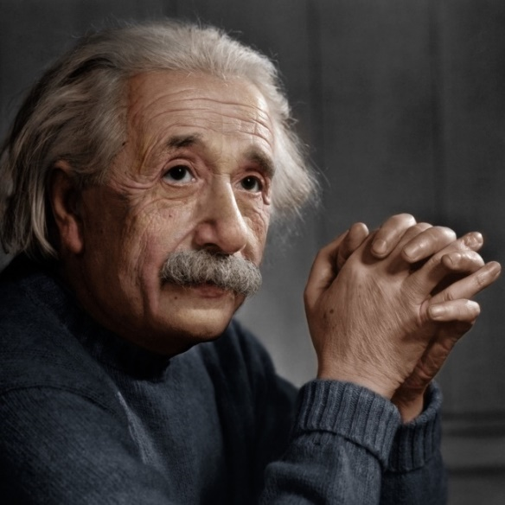
Beispiele säkularer Spiritualität
Albert Einstein:
„Das tiefste und erhabenste Gefühl, dessen wir fähig sind, ist das Erlebnis des Mystischen.
Aus ihm allein kommt wahre Wissenschaft.
Wem dieses Gefühl fremd ist, und wer sich nicht mehr wundern und in Ehrfurcht verlieren kann, der ist seelisch bereits tot…
Die kosmische Religiosität ist die stärkste und edelste Triebfeder wissenschaftlicher Forschung… Naturwissenschaft ohne Religion ist lahm,
Religion ohne Naturwissenschaft ist blind.“
(Aufsätze in „Religion und Wissenschaft“)
Einstein unterscheidet:
> Furchtreligion (Naturreligionen)
> Moralreligion (Judentum, Christentum, Islam)
> Kosmische Religion (Posttheistische Religiosität)

Slide 17
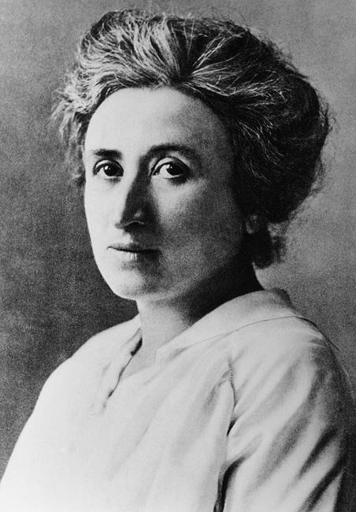
Beispiele säkularer Spiritualität
Rosa Luxemburg 1917 im Gefängnis
„Da liege ich still allein, gewickelt in diese vielfachen schwarzen Tücher der Finsternis, Langeweile, Unfreiheit des Winters und dabei klopft mein Herz von einer unbegreiflichen, unbekannten inneren Freude, wie wenn ich im strahlenden Sonnenschein über eine blühende Wiese gehen würde.
Und ich lächle im Dunkeln dem Leben zu, wie wenn ich irgendein zauberhaftes Geheimnis wüsste…
Ich glaube, das Geheimnis ist nichts anderes, als das Leben selbst.
Die tiefe nächtliche Finsternis ist so schön und weich wie Sammet, wenn man nur richtig schaut.
Und in dem Knirschen des feuchten Sandes unter den langsamen schweren Schritten der Schildwache singt auch ein kleines schönes Lied vom Leben,
wenn man nur richtig zu hören weiß und Traurige Lügen straft und in lauter Helligkeit und Glück wandelt.“

Slide 18
Christliches Glaubensbekenntnis unserer Zeit
Kommunität Wethen 2006
Wir glauben an Gott, Ursprung von allem, was ist,
Quelle des Lebens, aus der alles fließt,
Ziel der Schöpfung, die auf Erlösung wartet.
Wir glauben an Jesus Christus, ein Mensch wie wir,
von Maria geboren,
doch lebend ganz aus der Liebe Gottes.
Er nahm sich an der Kinder, der Kranken und Ausgeschlossenen.
Er überwand Grenzen und heilte verstörtes Leben.
Er inspirierte Frauen und Männer, aus Liebe und Wahrheit zu leben.
In seinem Leiden und Sterben am Kreuz ging Gott mit hinein
in die tiefsten Tiefen.
Hier steht er auf zu neuem Leben und verändert Geschichte,
wo wir auch sind.
Wir glauben an Gottes Geist, Weisheit und Liebe von Gott.
Sie schenkt Mut zum Aufstand, Kraft zur Versöhnung,
Hoffnung, die auch der Tod nicht zerstört.
In der Gemeinschaft der Glaubenden werden wir Schwestern und Brüder,
die nach Gerechtigkeit suchen und glauben an eine
Welt des Friedens.

Slide 19
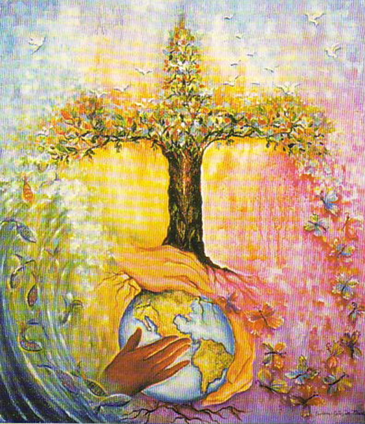
6. Gott ist weiter und größer als wir denken
Gott wirkt als geistiger Urgrund allen Seins seit Beginn der Schöpfung,
- im der Entfaltung des Kosmos,
- in der Evolution des Lebens,
- unter den verschiedensten Völkern
- in verschiedenen Religionen
- in Kunst, Musik und Schönheit
- in progressiven Gruppen und Bewegungen
- in besonders herausgerufenen Menschen
- im einzelnen ganz einfachen Menschen…
- …
„… auf den weltumspannenden Schalom hin,
das heile und erfüllte menschliche Miteinander in einer versöhnten Gemeinschaft, die endgültige Zusammenführung aller Dinge in Christus und damit auf die Verwirklichung des Schöpfungssinnes der Welt.“ (Werner Krusche)
„Gott“, der „auferstandene Christus“ ist überall unterwegs,
wo Menschen im Sinne der Seligpreisungen leben.
Unsere Aufgabe ist es, mit anderen Gottes Spuren in dieser Welt zu entdecken
und ihnen zu folgen.

